Slide 1
Místní akční plán ORP Kraslice
Závěrečné setkání
22. 11. 2017
Kulturní dům Kraslice

Slide 2
Program:
O projektu
Co nás čeká v následujících letech
Diskuze – volná forma, neformální část

Slide 3
Klíčové aktivity projektu
1. Akční plánování
A) Rozvoj partnerství
B) Dohoda o prioritách
C) Akční plánování
D) Budování znalostních kapacit
2. Evaluace
3. Řízení MAP

Slide 4
Klíčová aktivita 1A) Rozvoj partnerství

Slide 5
Řídící výbor
Členové:
Nositel projektu: MAS Sokolovsko o.p.s.: Mgr. Zuzana Odvody
Kraj: Ing. Stanislav Jambor - Krajský úřad Karlovarského kraje, oddělení vzdělávání a evropských programů
Zřizovatelé škol: Roman Kotilínek – město Kraslice
Vedení škol: Mgr. Ivana Pečenková – Základní škola Oloví
Učitelé: Mgr. Lenka Filandrová – ZŠ Oloví, Mgr. Iva Sokolová – ZŠ Opletalova, Kraslice
Zástupci družin, vychovatelé: Věra Habartová, SŠ, ZŠ, MŠ Havlíčkova, Kraslice, Lenka Michorová – ZŠ Dukelská, Kraslice

Slide 6
Řídící výbor
Základní umělecké školy: František Stůj – ZUŠ Kraslice
Zájmové a neformální vzdělávání: Ing. Renata Kunešová - Denní centrum Žirafa, Matyáš Schuster – TJ Sokol Kraslice, Bc. Alena Otajovičová – Člověk v tísni o. p. s.
Zástupci rodičů - Ing. Denisa Dubšová
Krajský akční plán: Mgr. Eva Saligerová - Krajský úřad Karlovarského kraje, oddělení vzdělávání a evropských programů
Agentura pro sociální začleňování – Mgr. Hana Franzl

Slide 7
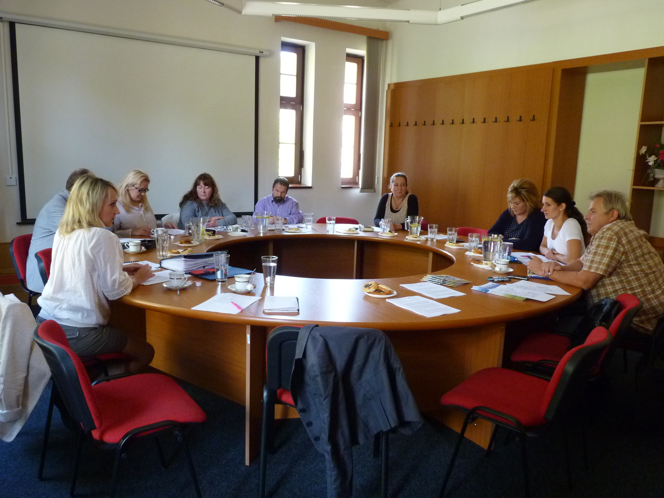
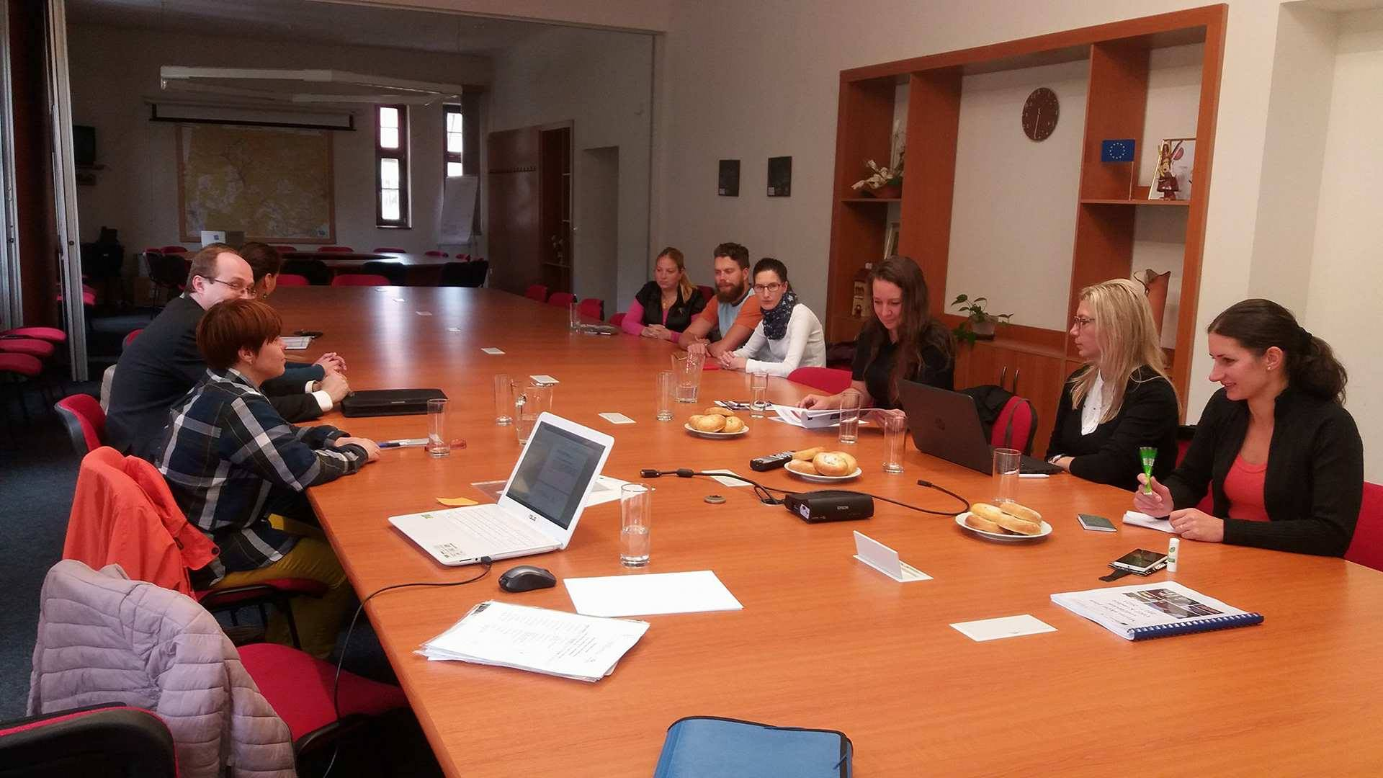
Foto z jednání Řídícího výboru
jednání 11.5.2016, 23. 9. 2016, 23. 3. 2017, 12. 10. 2017

Slide 8
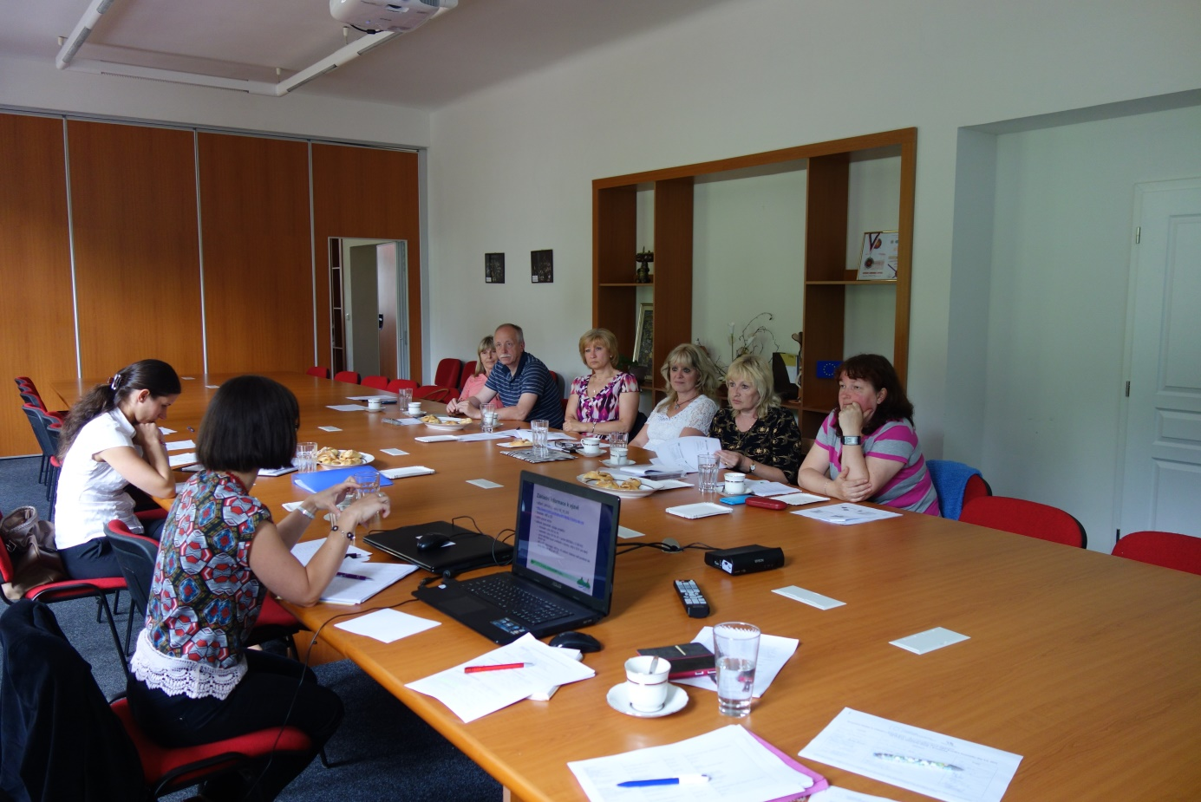
Projektové dny s aktéry vzdělávání dětí a žáků
9. a 22. 6. 2016

Slide 9
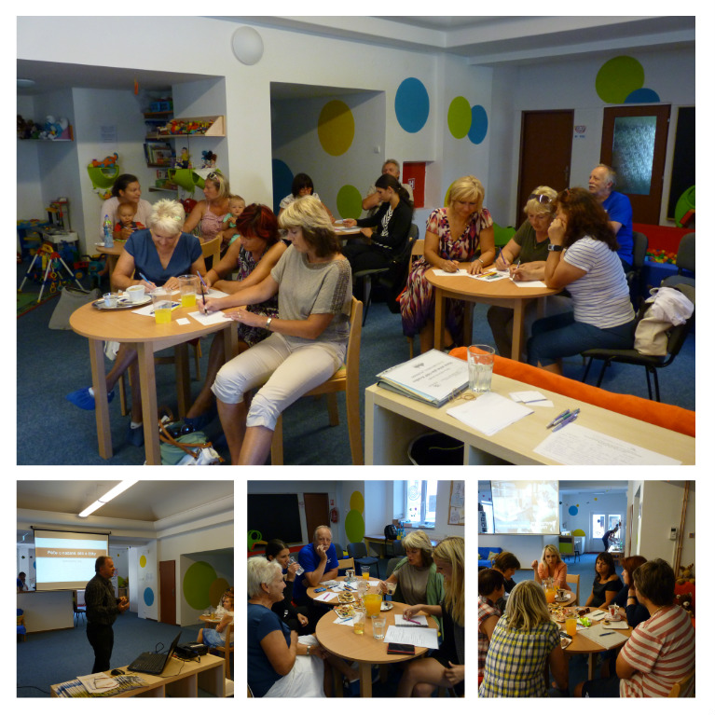
Veřejný workshop
Kraslický Šnek
8. 9. 2017

Slide 10
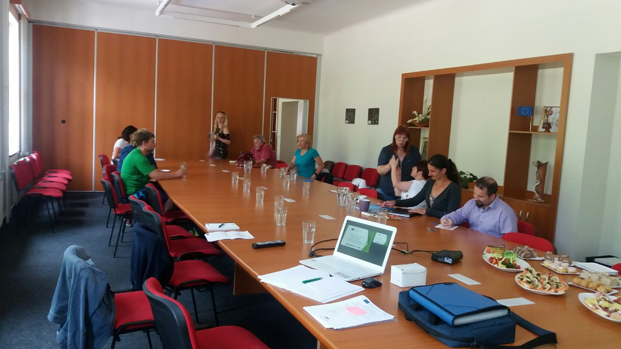
Setkání aktérů ve vzdělávání dětí a žáků
10. 1. 2017 a 12. 6. 2017

Slide 11
Klíčová aktivita 1B) Dohoda o prioritách
Finální dokument MAP
SWOT3 analýza – dostupná na webu projektu
Strategický rámec – verze 1.0 k 23. 9. 2016, verze 2.0
k 23. 3. 2017, verze 3.0 k 12. 10. 2017
Investiční priority – aktualizovány vždy v rámci aktualizace Strategického rámce, nutná provázanost na měkké aktivity
Další dokumenty: Popis fungování MAP, Seznam relevantních aktérů, Komunikační strategie MAP, Akční plán, Přenos info KAP – MAP, Evaluační zpráva průběžná, Evaluační zpráva závěrečná

Slide 12
Klíčová aktivita 1C) Akční plánování

Slide 13
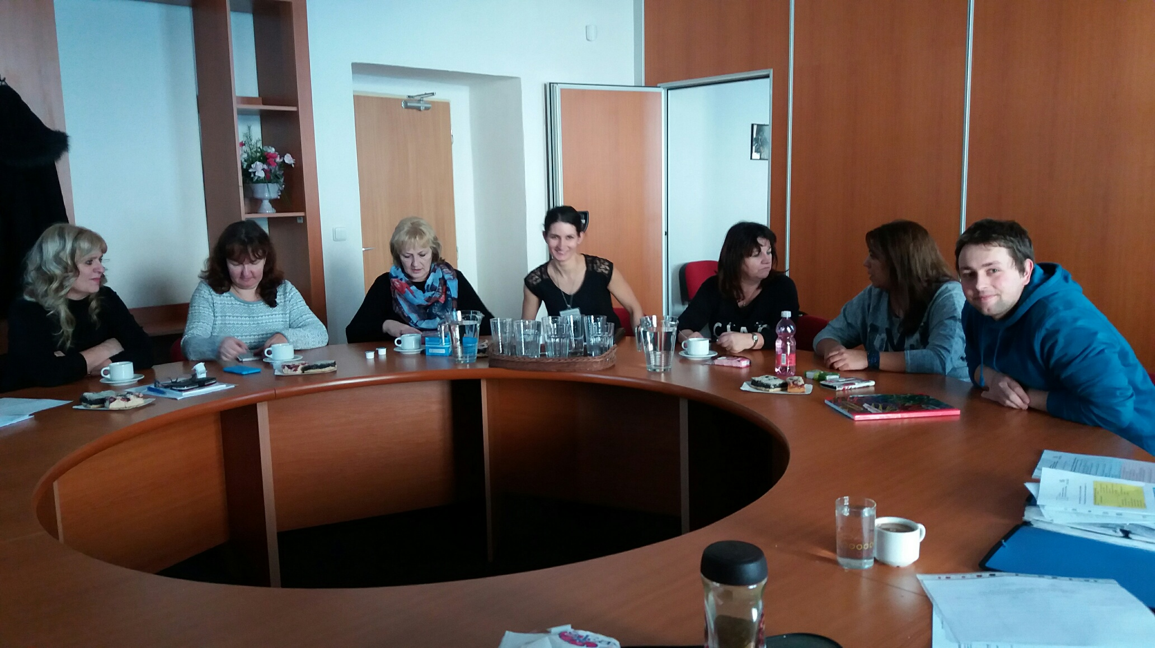
Pracovní skupiny
PS Předškolní vzdělávání
(24. 10. 2016, 23. 1. 2017, 22. 11. 2017)
Členové:
Bc.Yvetta Lorencová - MŠ Kraslice, U Elektrárny
Bc. Dagmar Malečková - MŠ Kraslice, Barvířská
Jana Dvořáková - MŠ Kraslice, Lipová cesta
Hana Sámková - MŠ Kraslice, B.Němcové
Soňa Stará - MŠ Rotava
Jan Jiroušek – Člověk v tísni
Ing. Denisa Dubšová – MÚ Kraslice
Lucie Gabčová - SŠ, ZŠ a MŠ Kraslice

Slide 14
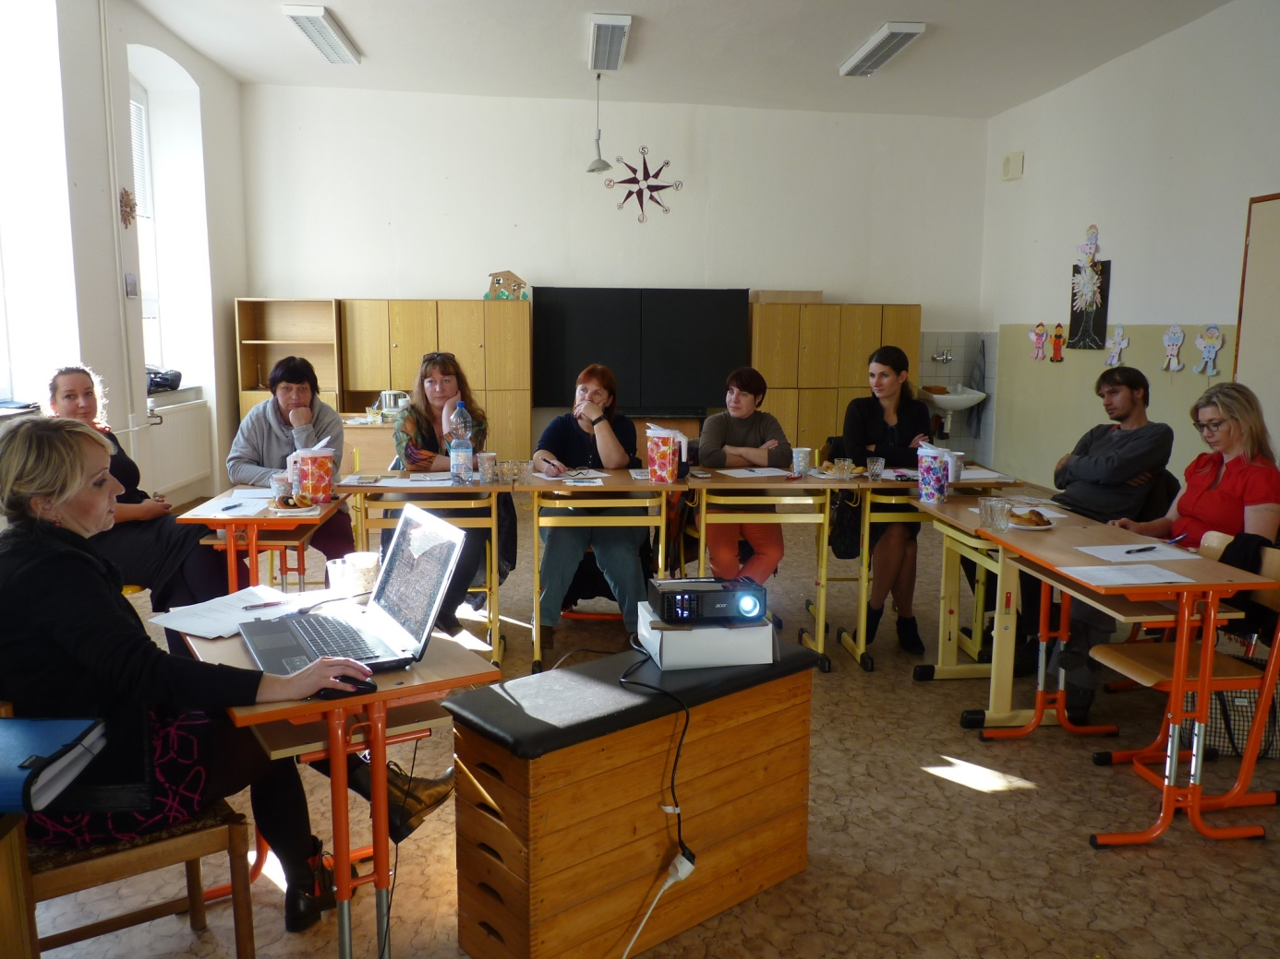
Pracovní skupiny
PS 2 Základní školní vzdělávání a další vzdělávání
Mgr. Jana Klvačová - ZŠ Kraslice, Opletalova
Mgr. Iva Sokolová - ZŠ Kraslice, Opletalova
Mgr. Renata Valenová - ZŠ Kraslice, Opletalova
Mgr. Ivana Pečenková – ZŠ a MŠ Oloví
Tereza Flaková – ČvT
Mgr. Věra Habartová - SŠ, ZŠ a MŠ Kraslice
Mgr. Zdeněk Pečenka - SŠ, ZŠ a MŠ Kraslice
Ing. Denisa Dubšová
PS Základní školní vzdělávání
(31. 10. 2016, 23. 1. 2017, 22. 10. 2017)

Slide 15
Akční plán
neinvestiční aktivity
Aktivity škol – šablony
Aktivity spolupráce
1. Sdílení zkušeností pedagogů MŠ a ZŠ, příp. dalších subjektů ve vzdělávání dětí a žáků včetně ŠPP, PPP, apod. včetně zřizovatelů
2. Společné aktivity v rámci polytechnického vzdělávání, enviro, věda
3. Sportovní aktivity dle ročních období
4. Zdravý životní styl, bezpečnost
5. Volba povolání
Ostatní projektové záměry
Finální dokument MAP

Slide 16
Klíčová aktivita 1D) Budování znalostních kapacit
Identifikace pedagogických lídrů
Vzdělávací aktivity

Slide 17
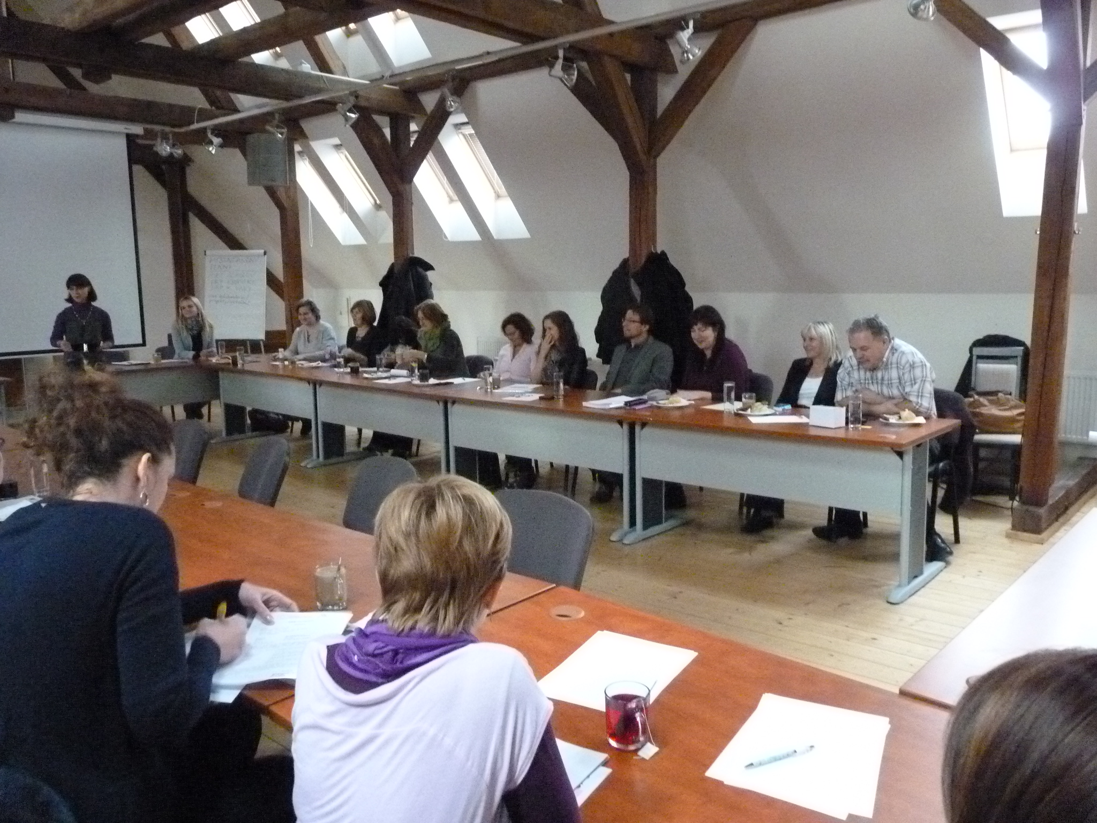
Panelová diskuze Společné vzdělávání 8. 11. 2016

Slide 18
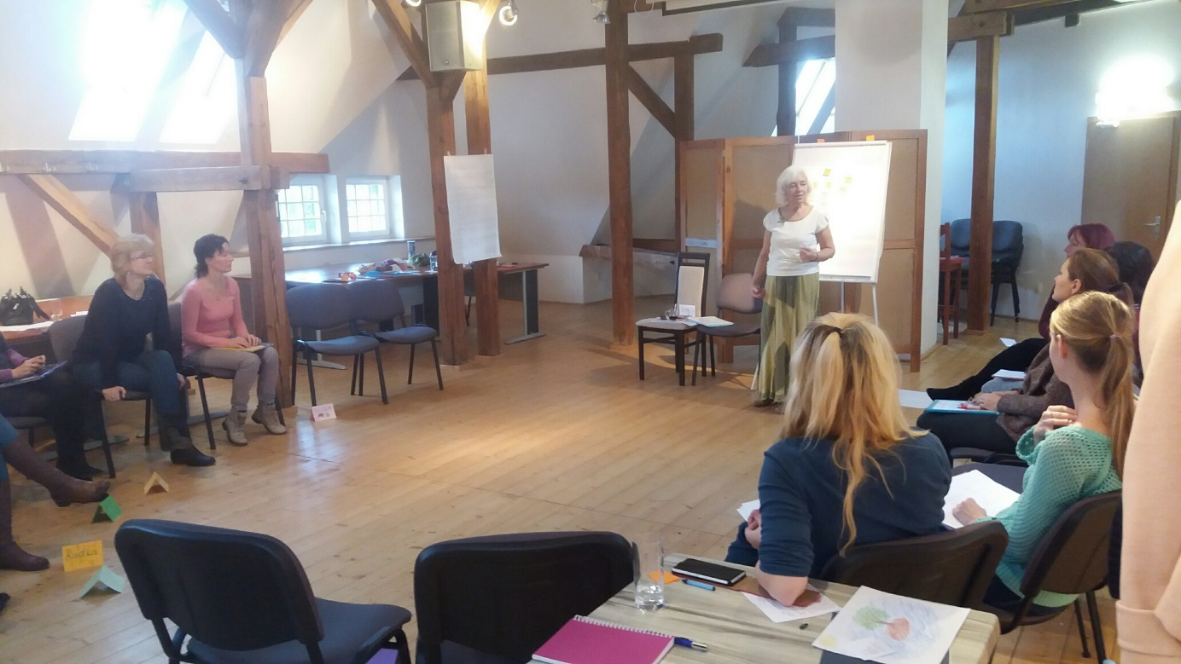
Kurz Kritické myšlení se zaměřením na čtenářskou a matematickou gramotnost 30. 11. 2016

Slide 19
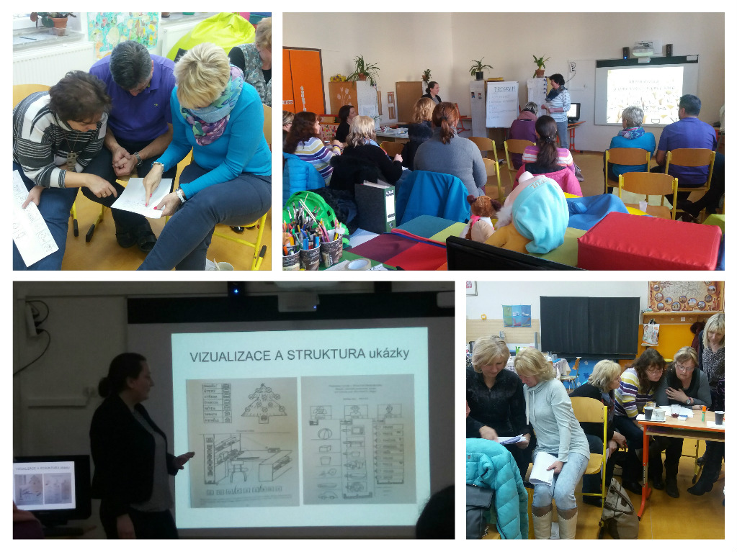
Seminář Augmentativní a alternativní komunikace 15. 2. 2017

Slide 20
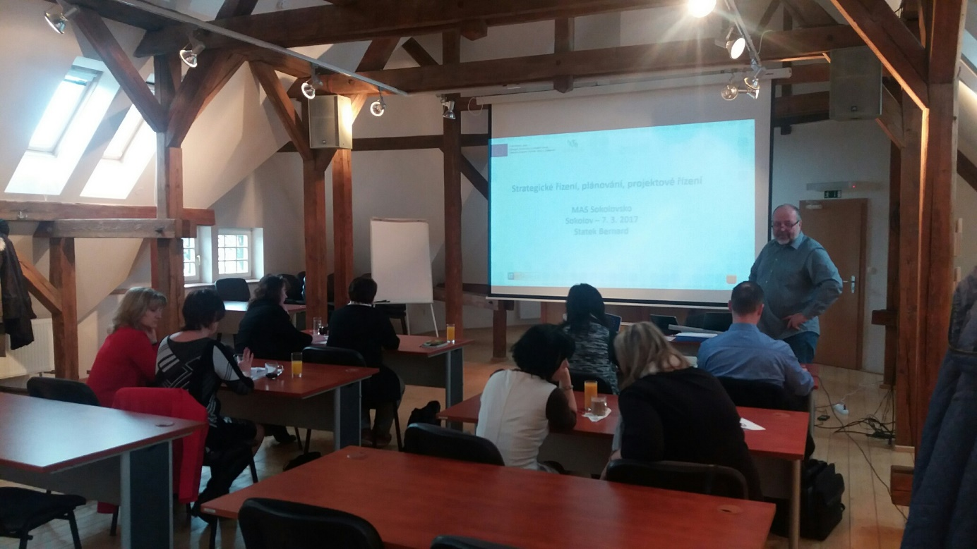
Kurz Strategické plánování, projektové řízení 7. 3. 2017

Slide 21
Kurz Leadership, RLZ, komunikace 8. 3. 2017 Kurz Kariérové poradenství 9. 3. 2017

Slide 22
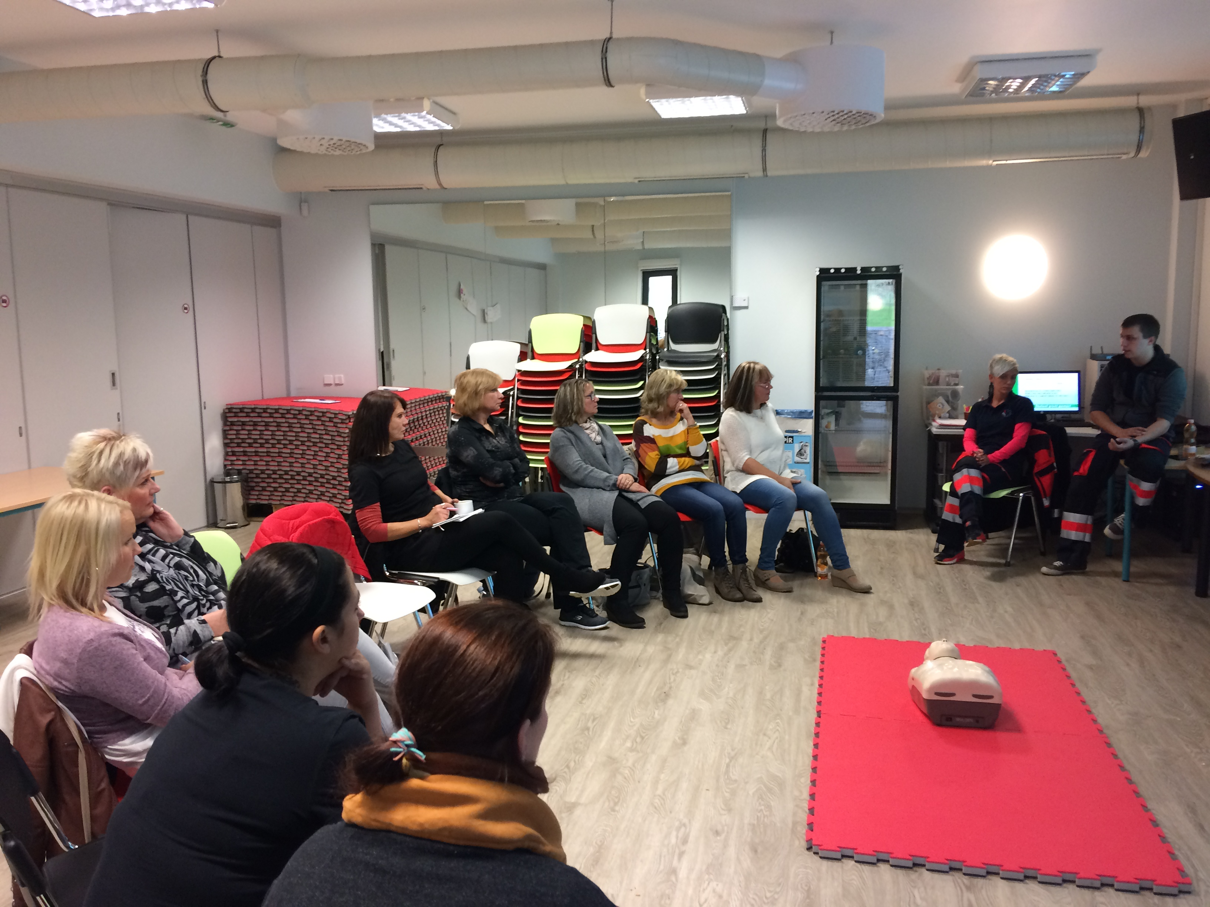
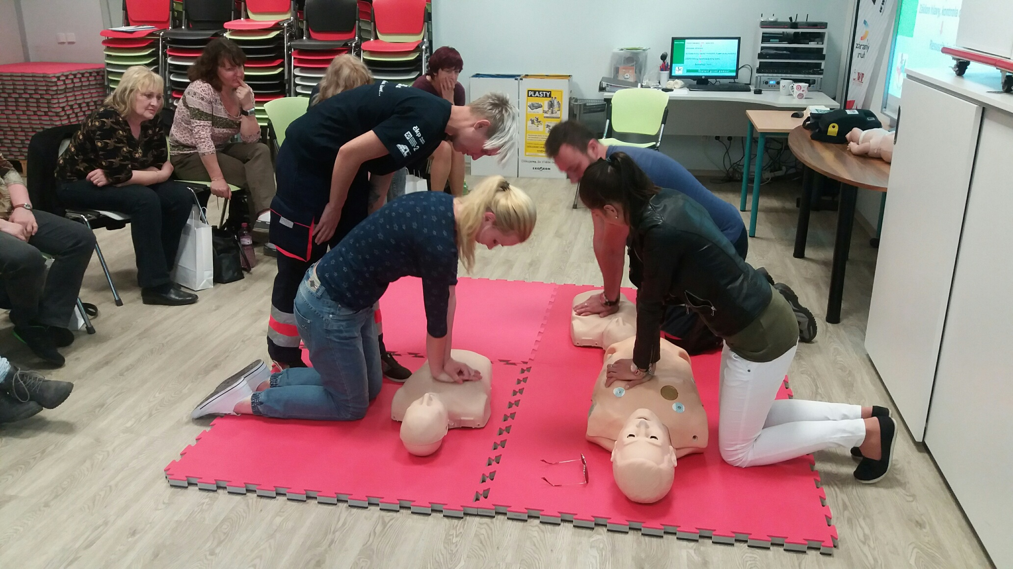
Kurz první pomoci 15. 5. a 9. 10. 2017

Slide 23
Seminář Emoční sebeobrana pro učitele 22. 5. 2017

Slide 24
Dopravní výchova 6. – 9. 11. 2017

Slide 25
Práce s problematickým třídním kolektivem 20. 11. 2017

Slide 26
Hodnotový učitel 23. 11. 2017

Slide 27
Klíčová aktivita 2) Evaluace
Průběžná sebehodnotící zpráva (3/2017) – dostupná na webu projektu
Závěrečná sebehodnotící zpráva (11/2017)

Slide 28
Klíčová aktivita 3) Řízení MAP
Funkční aparát MAP (Řídící výbor, pracovní skupiny, aktéři, komunita, realizátor projektu)
Popis fungování MAP/Principy MAP – dostupný na webu projektu
Komunikační strategie – dostupný na webu projektu
Seznam relevantních aktérů – dostupný na webu

Slide 29
MAP II a implementace

Slide 30
Dobrou chuť ☺

